Slide 1
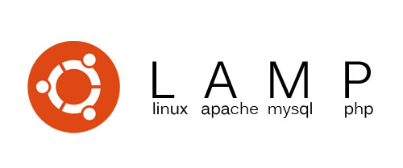
Lernfeld 12 Projekt
Von Louis, Levin, Lennart, Florian, Ghazale, Vincent

Slide 2
Inhaltsverzeichnis
Projektübersicht
Systemarchitektur
Datenbank-Design
Sicherheitsarchitektur
Systemüberwachung
Installation und Wartung
Fehlerbehebung
Weiterentwicklung

Slide 3
Projektübersicht
Automatisierte LAMP-Stack Installation (Linux, Apache, MySQL, PHP)
Benutzer- und Dateiverwaltung mit MariaDB-Datenbank & phpMyAdmin
Umfangreiches Sicherheitskonzept mit SSH-Zugang und Firewall (UFW)
Automatisches Backup-System mit täglicher Sicherung und 7-Tage-Rotation
Systemüberwachung mit regelmäßigen Status-Checks und Protokollierung
Einfache Wartung durch vordefinierte Verwaltungsbefehle
Vollständig dokumentiertes Setup-Skript für reibungslose Installation

Slide 4
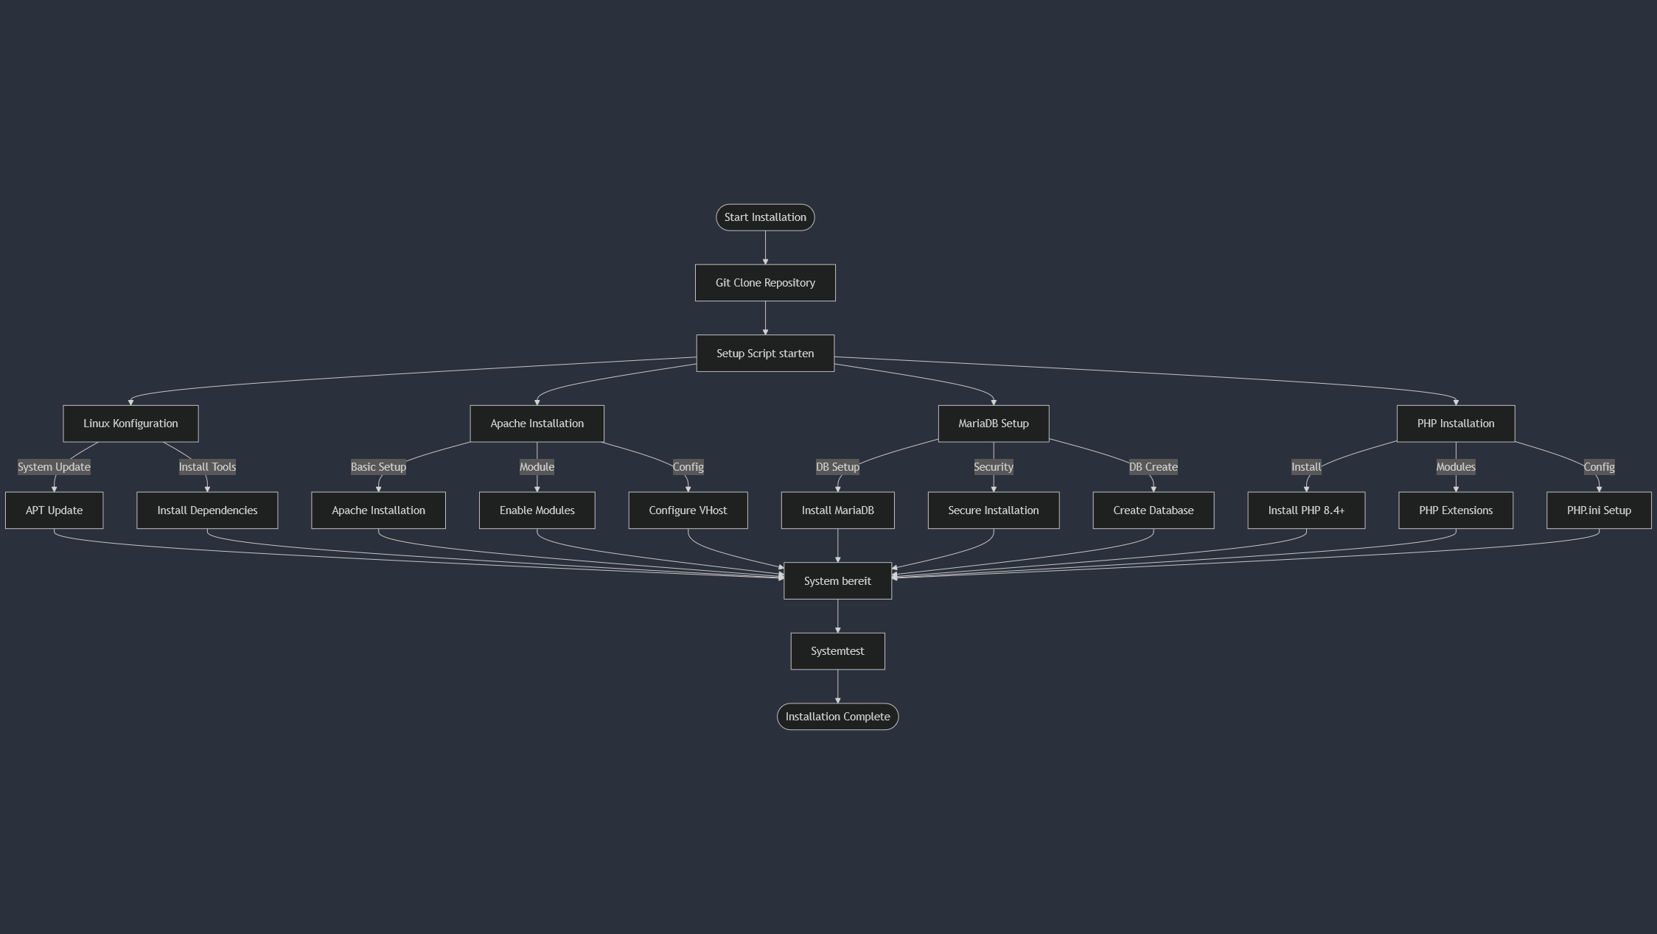

Slide 5
Systemarchitektur
Komponenten
Linux (Raspberry Pi OS)
Apache2 (mit mod_rewrite, mod_headers)
MariaDB (InnoDB Engine)
PHP 8.4+
Systemanforderungen
CPU: 1,8 GHz
RAM: 4 GB
Speicher: 32 GB

Slide 6
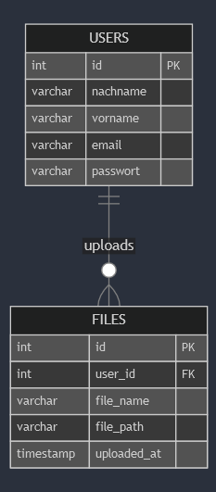
Datenbank-Design
Haupttabellen
Users (Benutzerverwaltung)
Files (Dokumentenverwaltung)
Features
UTF-8MB4 Zeichensatz
Referentielle Integrität
Transaktionssicherheit

Slide 7
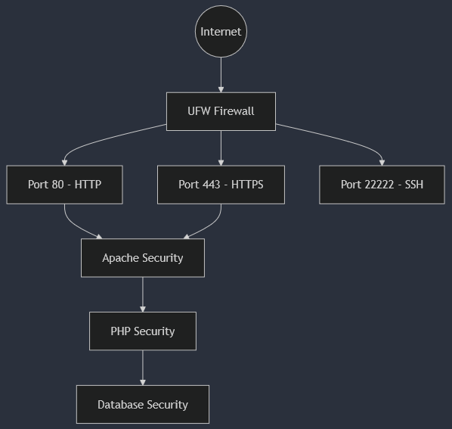
Sicherheitsarchitektur
Apache-Sicherheit
Verzeichnislisting deaktiviert
Security-Header aktiviert
Zugriffsbeschränkungen
Firewall (UFW)
Standardmäßig alles blockiert
Nur notwendige Ports offen:
HTTP (80)
HTTPS (443)
SSH (22222)

Slide 8
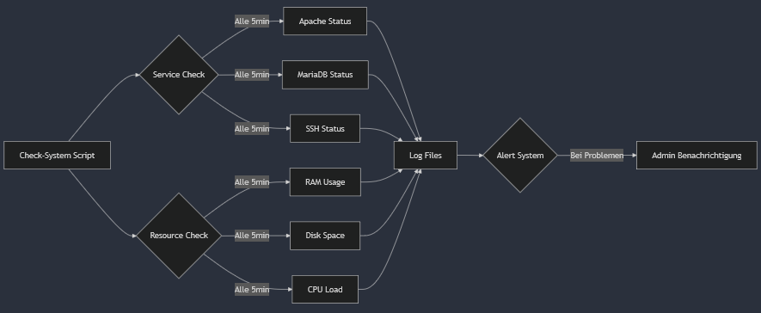
Systemüberwachung
Systemüberwachung
Automatische Checks alle 5 Minuten
Überwachung kritischer Dienste
Protokollierung aller Ereignisse

Slide 9
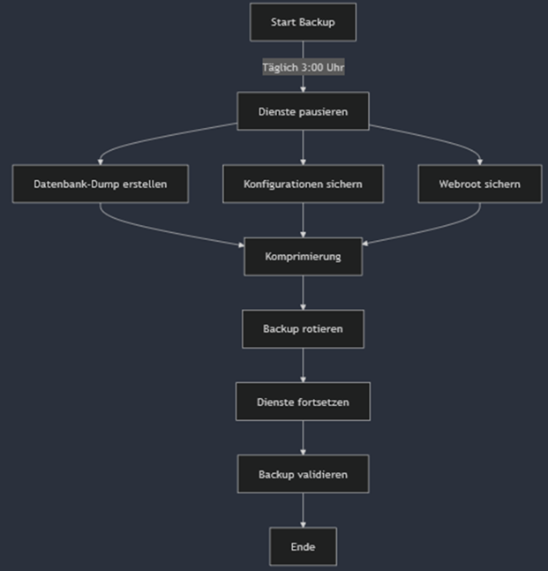
Backup
Backup-System
Tägliche inkrementelle Backups
7-Tage-Rotation
Automatisierte Wiederherstellung
Cron-job

Slide 10
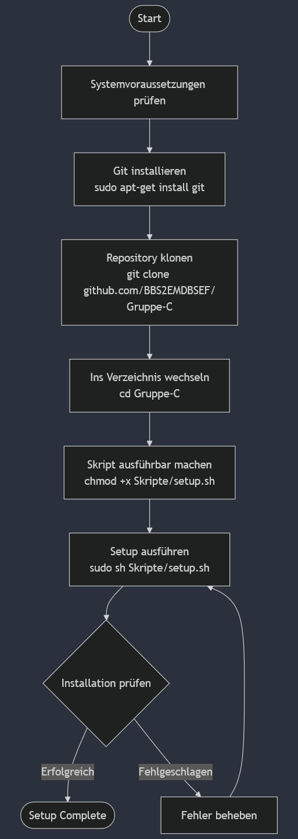
Installation und Wartung
Installation
Repository klonen
Setup Skript ausführen
Installationsprotokoll überprüfen
Wartungsaufgaben
Tägliche Protokollprüfung
Wöchentliche Updates
Monatliche Sicherheitsaudits

Slide 11
Weiterentwicklung
Weiterentwicklung
Geplante Erweiterungen
HTTPS mit Let's Encrypt
Erweiterte Benutzerrollen
Datei-Versionierung
Erweitertes Monitoring
Aktuelle Einschränkungen
Kein HTTPS
Einfaches Benutzermodell
Nur lokale Backups

Slide 12
Quellen
https://httpd.apache.org/docs/
https://mariadb.com/kb/en/documentation/
https://www.nist.gov/cyberframework
https://developers.redhat.com/articles/security-hardening-apache-web-server
https://tools.ietf.org/html/rfc8446
https://github.com/topics/lamp-stack
https://stackoverflow.com/tags/lamp/info
https://aws.amazon.com/de/what-is/lamp-stack/

Slide 13
Ende
Noch Fragen?

